Slide 1
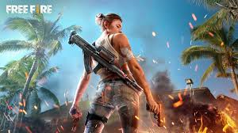
APRESENTAÇÃO DO TCC
Nome: Marcelo Pereira De Sousa Alves

Slide 2

Free Fire
Surgiu na Singapura em 2016
Dono do Free Fire: Forrest LiLi
Free Fire é um jogo de tiro e sobrevivência mundialmente famoso disponível no celulares e para computadores. Cada partida dura cerca de 10 minutos e te coloca em uma ilha para enfrentar 50 jogadores na luta pela sobrevivência. Os jogadores chegam ao mapa de avião e podem escolher quando saltar de paraquedas.

